Slide 1
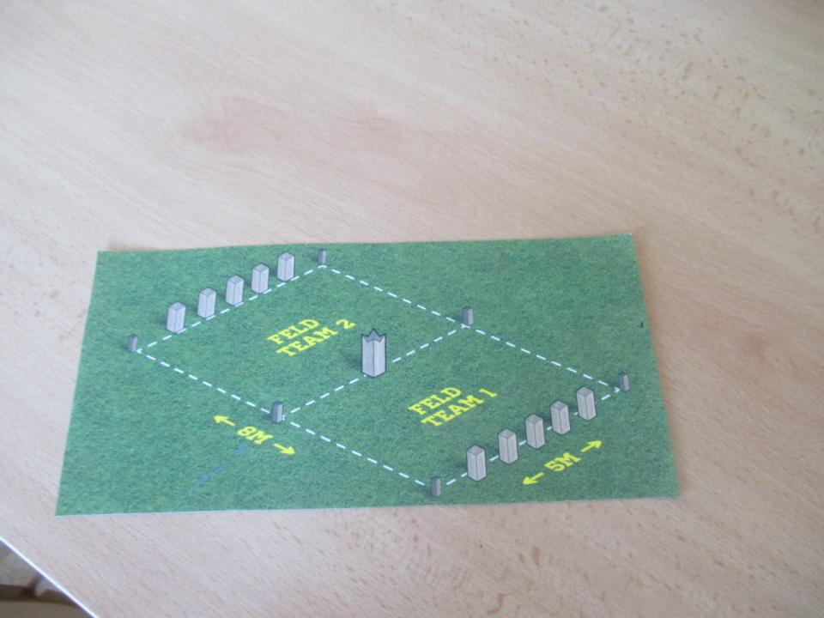
Netradičné športy a hry v ŠKD a ŠI
Vikingský šach
Miroslav Kurinský
2016

Slide 2
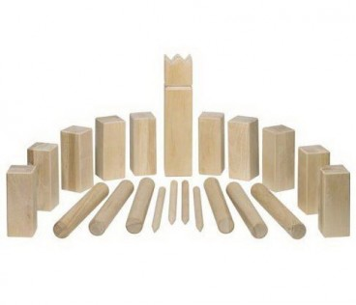
Hrací materiál :
1 kráľ
10 pešiakov
6 vrhacích kolíkov
4 rohové koly
špagát na vytýčenie ihriska

Slide 3
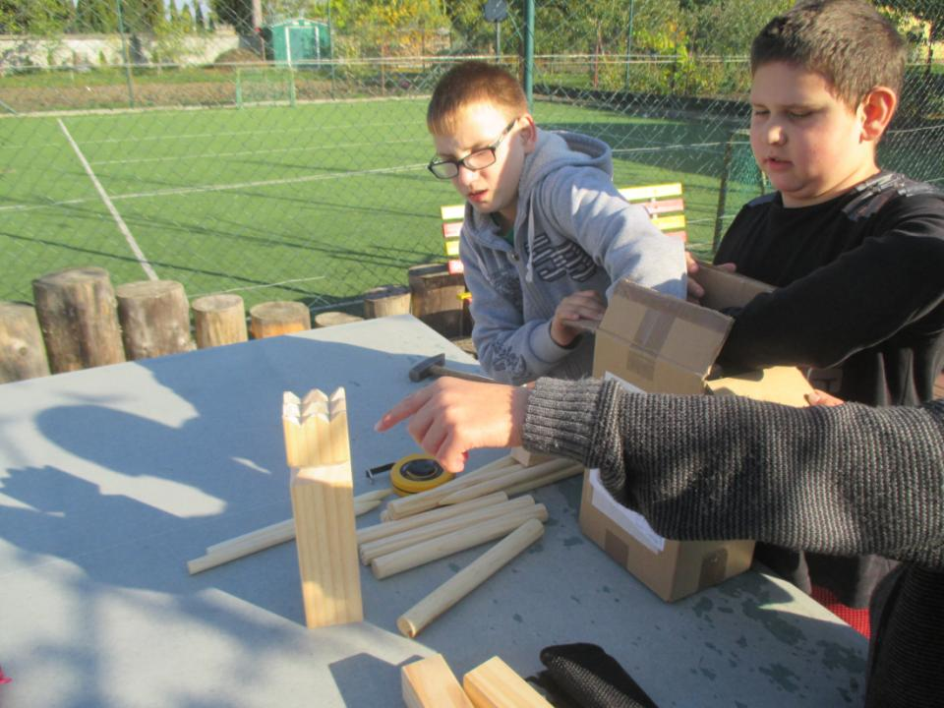

Slide 4
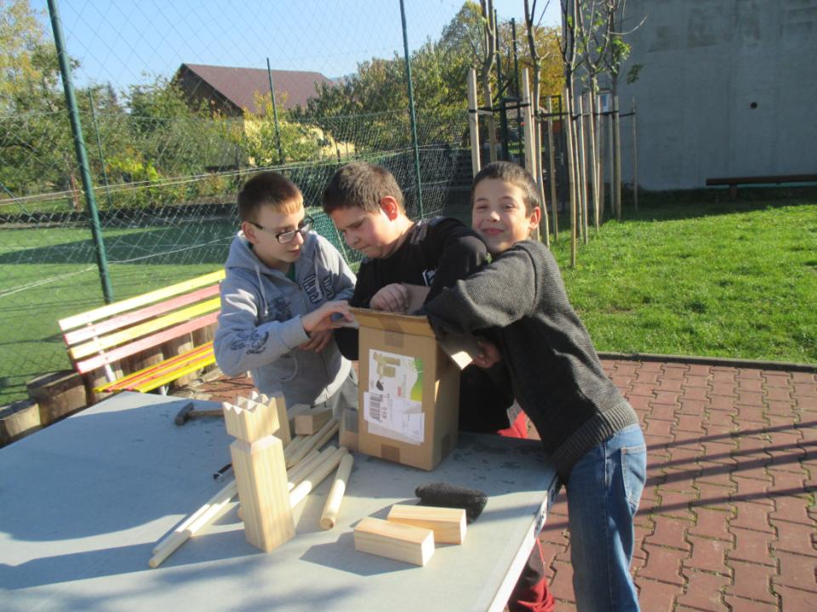

Slide 5
Cieľ hry :
Najprv zvrhnúť kolíkom pešiakov, potom kráľa
Príprava na hru : Jedná sa o hru z vikingských čias. Hra je nenáročná a môže ju hrať ktokoľvek a kdekoľvek. Vikingský šach hrá buď jeden hráč proti jednému, alebo dve družstvá proti sebe, pričom maximálny počet hráčov v jednom družstve je 6 bojovníkov.

Slide 6
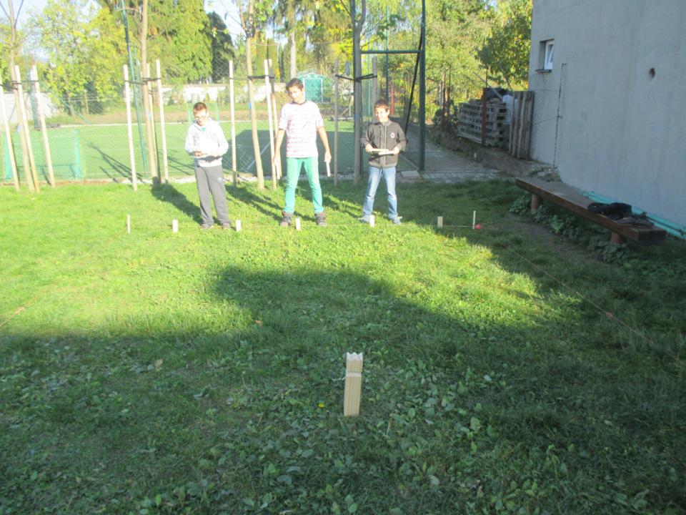

Slide 7
Ihrisko: trávnik, štrk, piesok
Ihrisko musí byť presne rozmerané, krajné body sú označené 4 rohovými kolíkmi.
Rozmery ihriska sú 8 x 4 metre.
Hracie pole a stredovú čiaru vyznačíme povrazom.

Slide 8
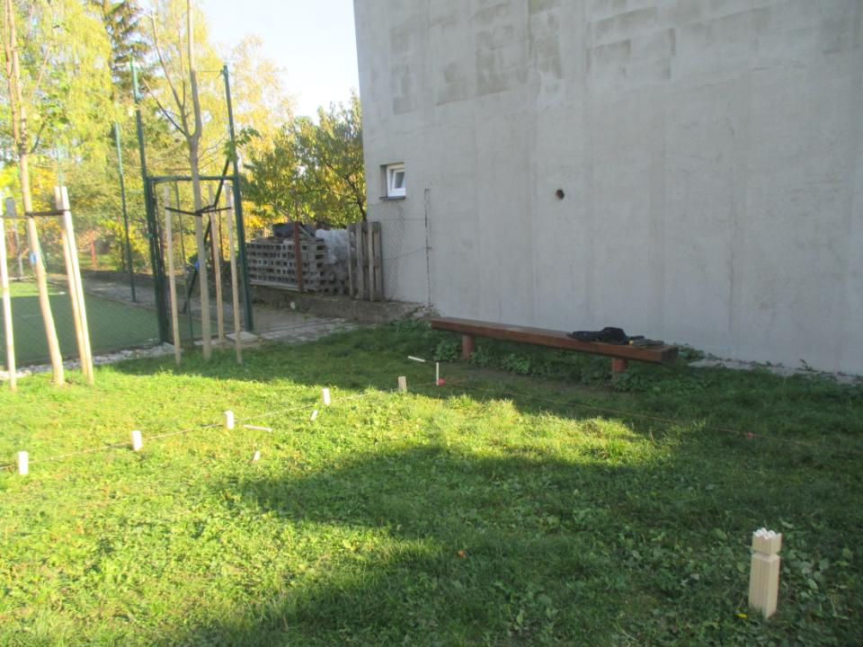

Slide 9
Hrací postup :
Vrhací kolík sa hádže vždy od základnej čiary. Musí sa hádzať kolmo zo spodu, nesmie sa hádzať formou helikoptéry
/vrtuľou/.
Rozhoduje sa, ktoré družstvo začína prvé - hody čo najbližšie ku kráľovi.

Slide 10
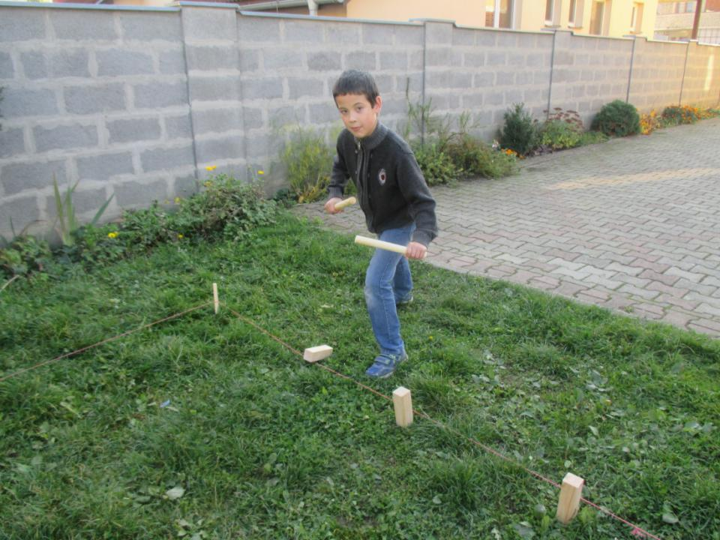

Slide 11
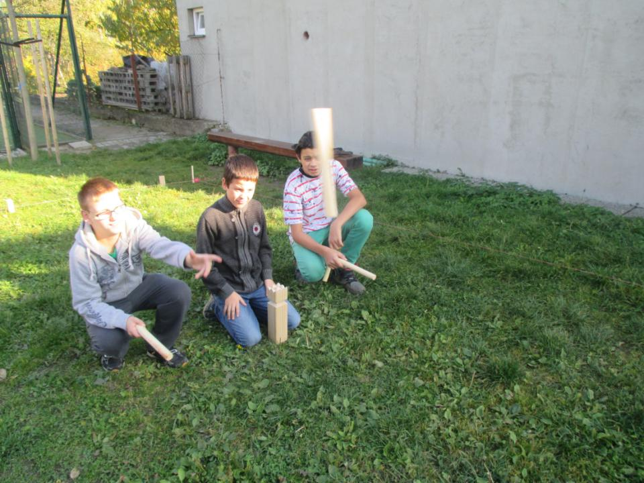

Slide 12
Samotná hra :
Družstvo č.1 začína tak, že svojimi 6 vrhacími kolíkmi sa snaží zhodiť 5 súperových pešiakov. Po týchto pokusoch je na rade družstvo č.2., ktoré najprv hádže svoje zhodené pešiaky do polovice hracieho poľa súpera. Dobrou taktikou je hádzať pešiakov, čo najbližšie k stredovej čiare. Hráči majú dva pokusy na vhodenie „terénnych pešiakov“ do súperovej polovice.

Slide 13
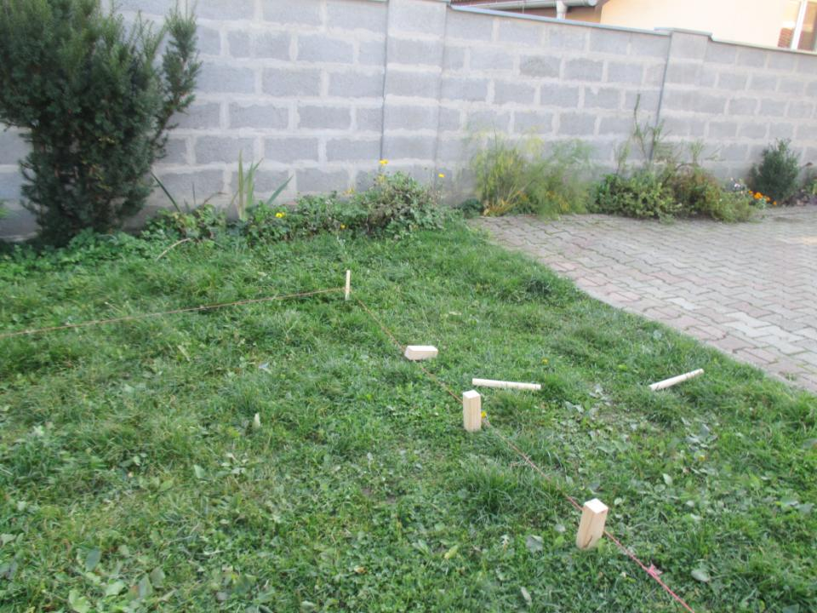

Slide 14
Keď sa im to nepodarí 1. družstvo môže umiestniť príslušného “ terénneho pešiaka“ kdekoľvek na svoju polovicu hracieho poľa napr. priamo za kráľa, kde ho bude ťažko zasiahnuť, aby tiež nezasiahol kráľa. Vzdialenosť pešiaka od kráľa musí byť najmenej na dĺžku dvoch kolíkov.

Slide 15
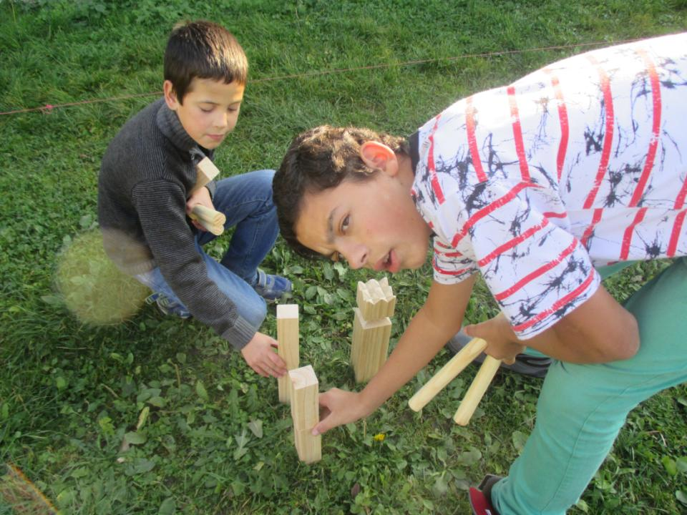

Slide 16
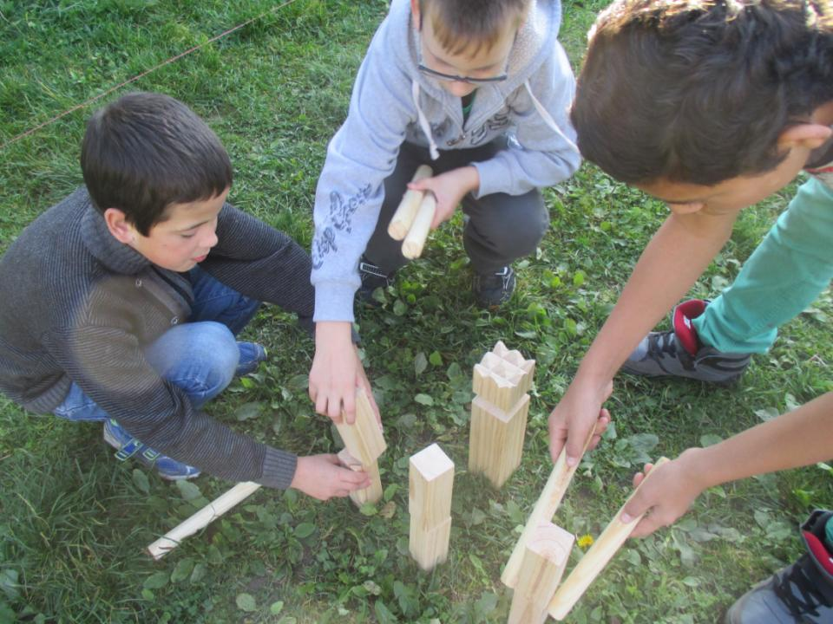

Slide 17
Pokračuje družstvo č.2 zrážaním súperových pešiakov svojimi 6 vrhacími kolíkmi. Ako prvé musí zasiahnuť „terénne pešiaky“, ktoré tu boli umiestnené. Až potom je dovolené zrážať pešiaky na základnej čiare. Po týchto 6 vrhoch opäť pokračuje družstvo č.1.

Slide 18
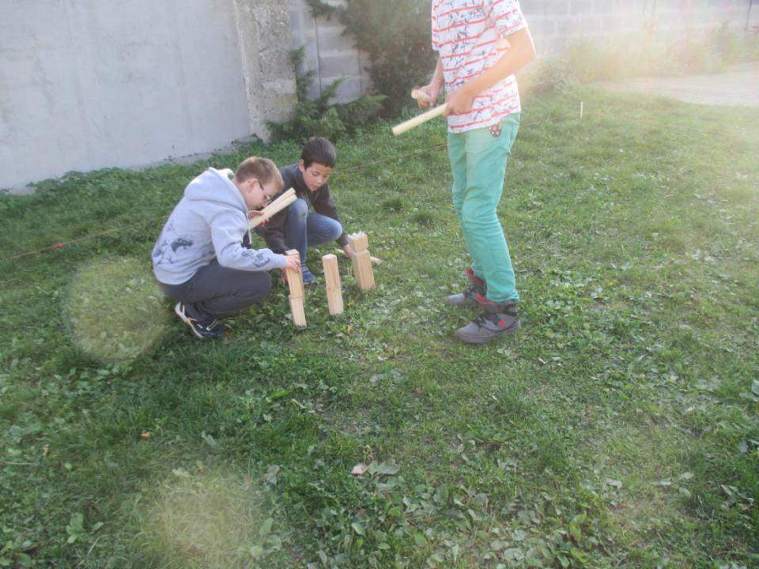

Slide 19
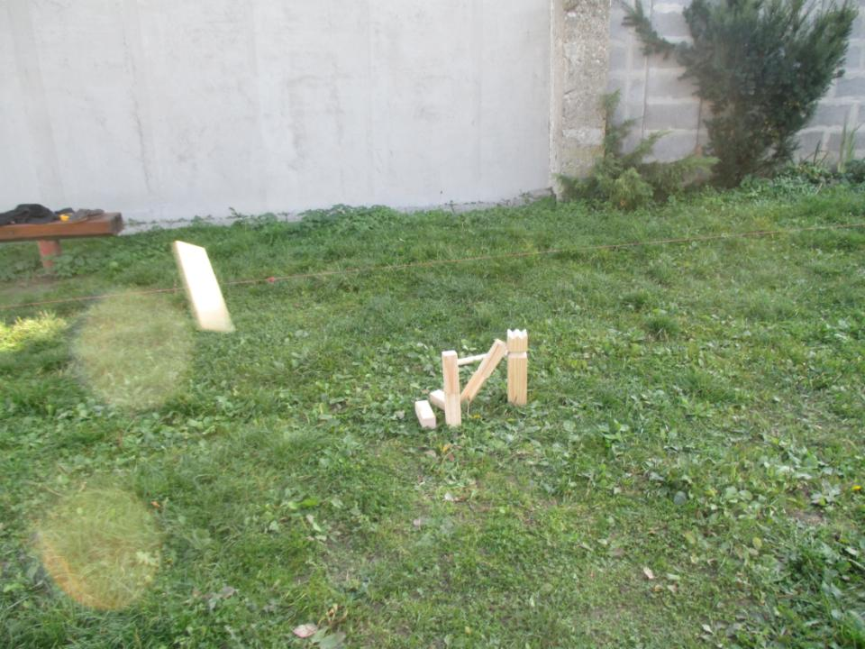

Slide 20
Hra sa opakuje tak dlho, pokiaľ jedno z družstiev nezhodí všetky súperove pešiaky. Až potom môže zaútočiť zostávajúcimi kolíkmi na kráľa. Počas hry sa nesmie nikto dotknúť ani zhodiť kráľa kolíkom alebo pešiakom, a to zámerne ani náhodne. Ktokoľvek sa dotkne kráľa skôr, ako je povolené, hru ihneď prehráva.

Slide 21
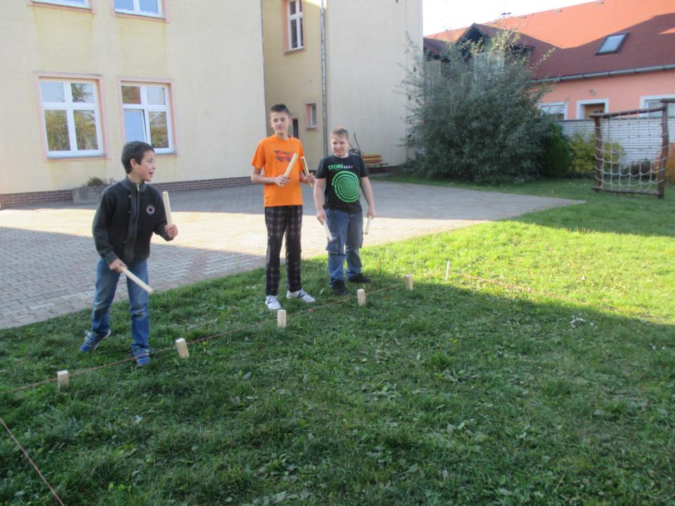

Slide 22
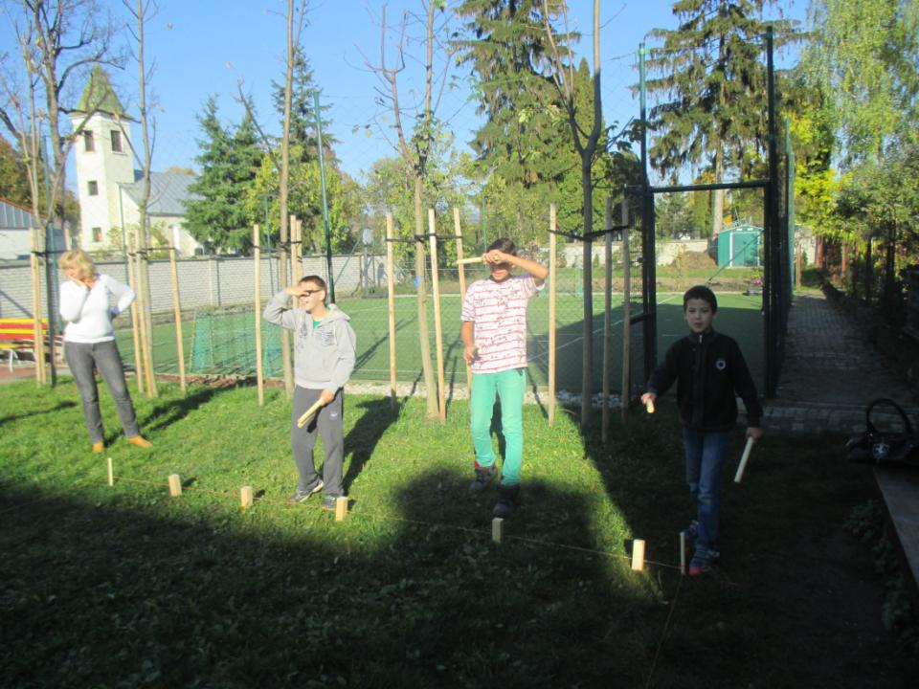

Slide 23
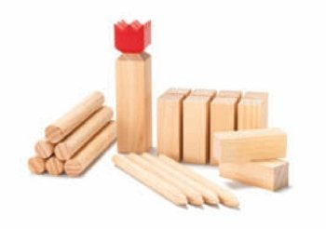
Ďakujem za pozornosť!

